Slide 1
網頁程式設計期末專案
組員：00957011 陳宥希
00957031 洪子騰

Slide 2
目錄
網站主題
網站架構
網站內容
運用技術
分工

Slide 3
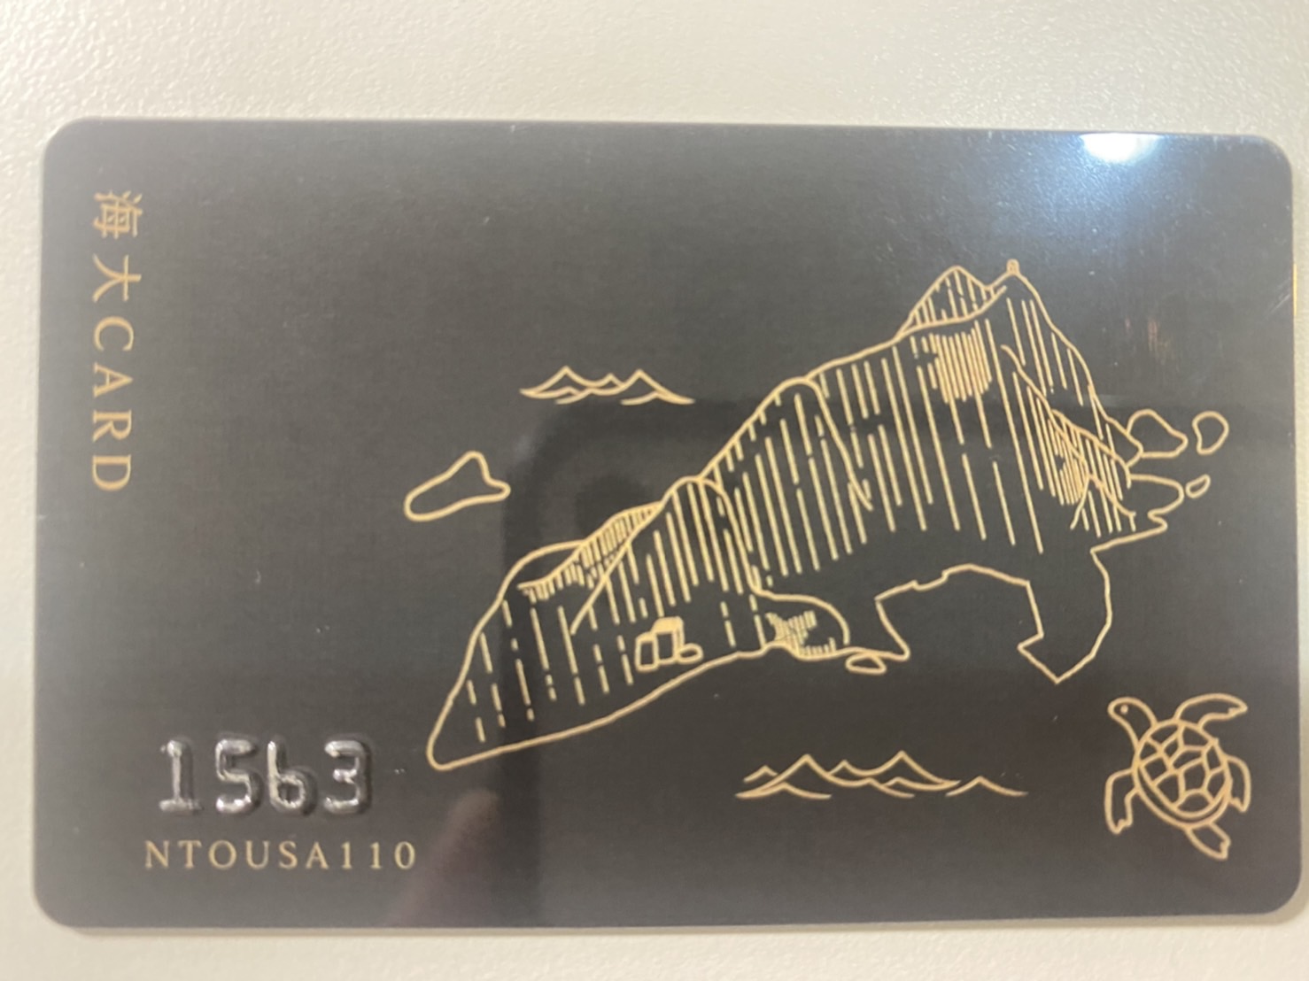
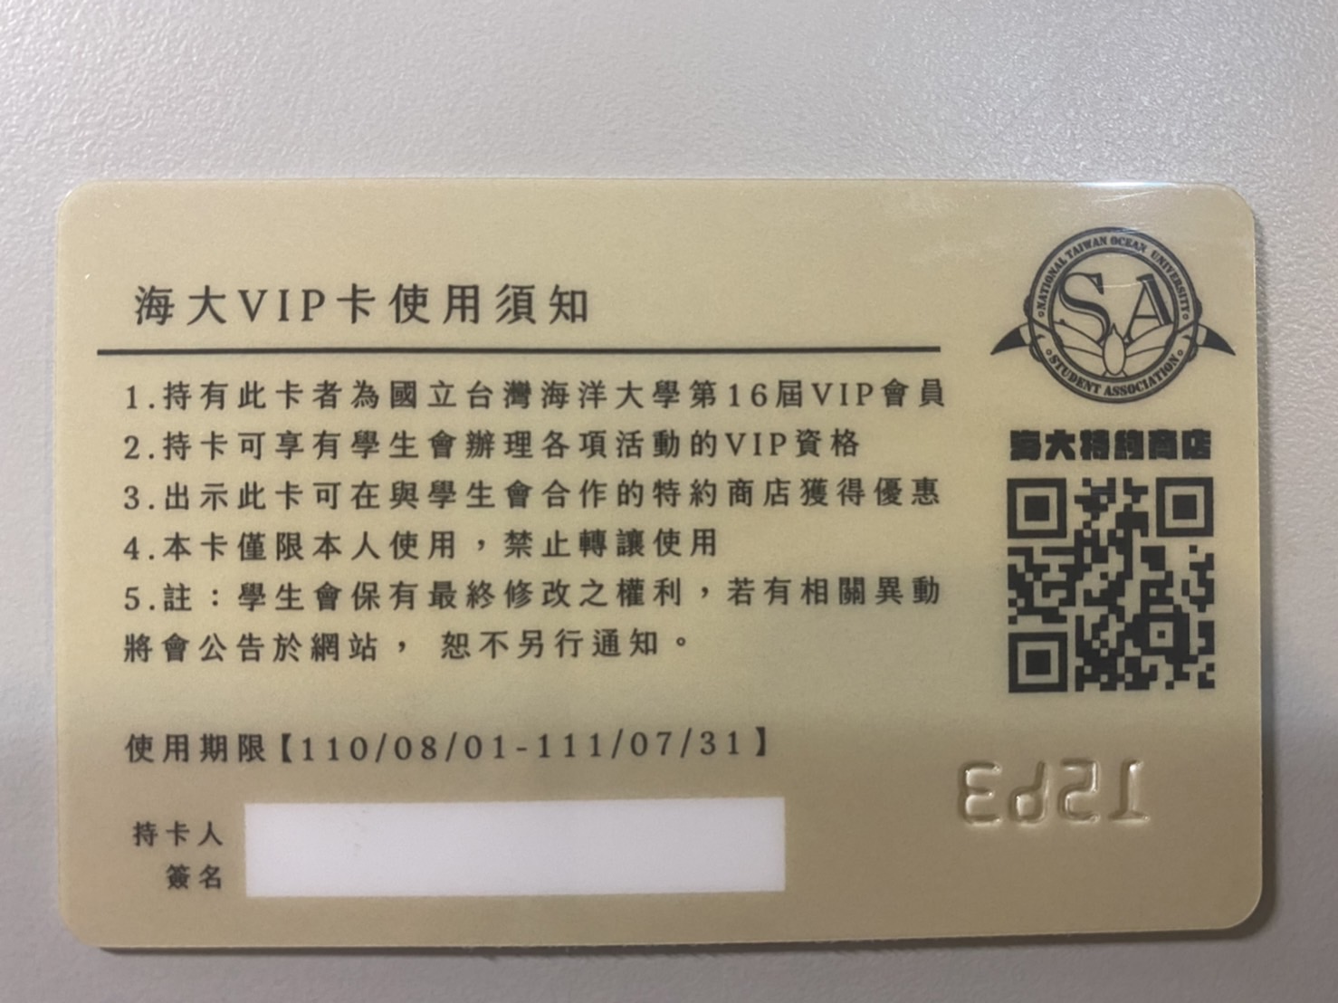
網站主題
˙設計一個海大卡特約商店的美食地圖，讓使用者可以透過此網 頁了解特約商店的資訊，選擇餐廳，統計金額，找尋自己要的餐點。

Slide 4
網站架構
商店資訊
價格
菜單
電腦挑選
取得餐點
數量
清除資料
個人資料

Slide 5
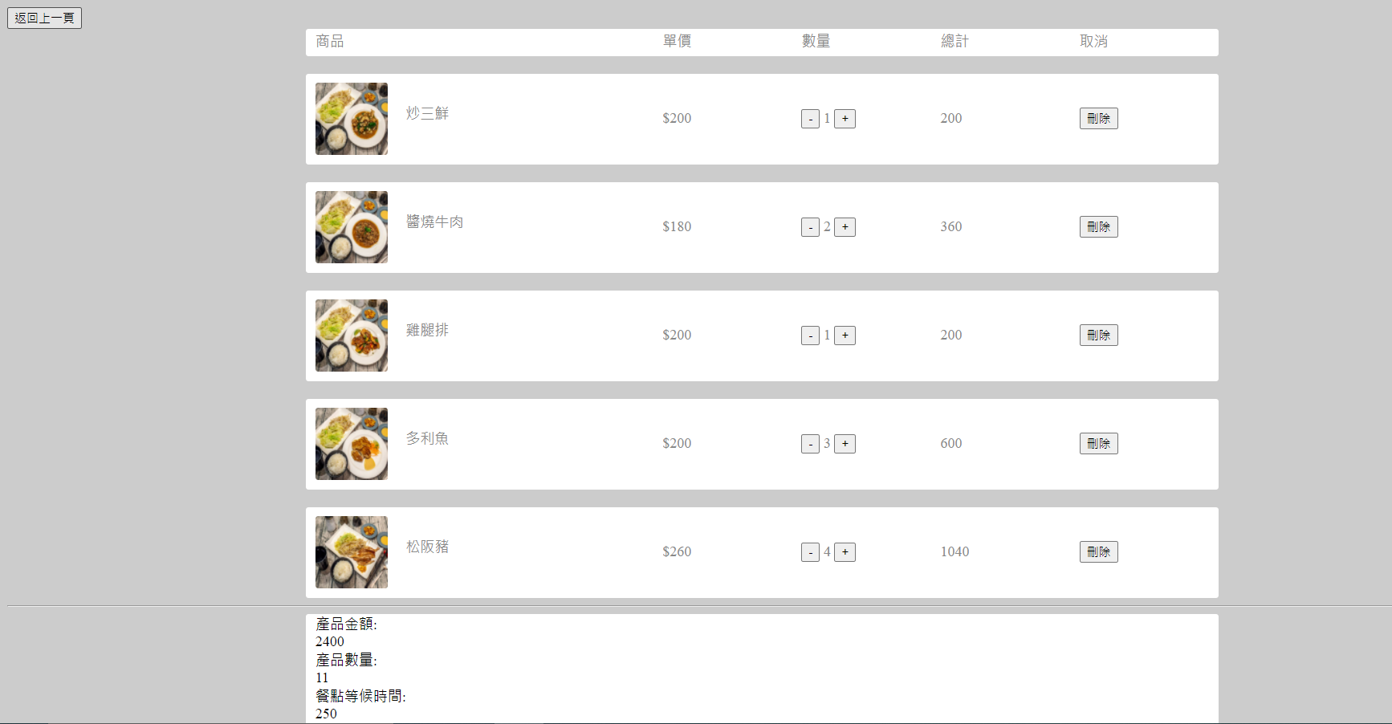
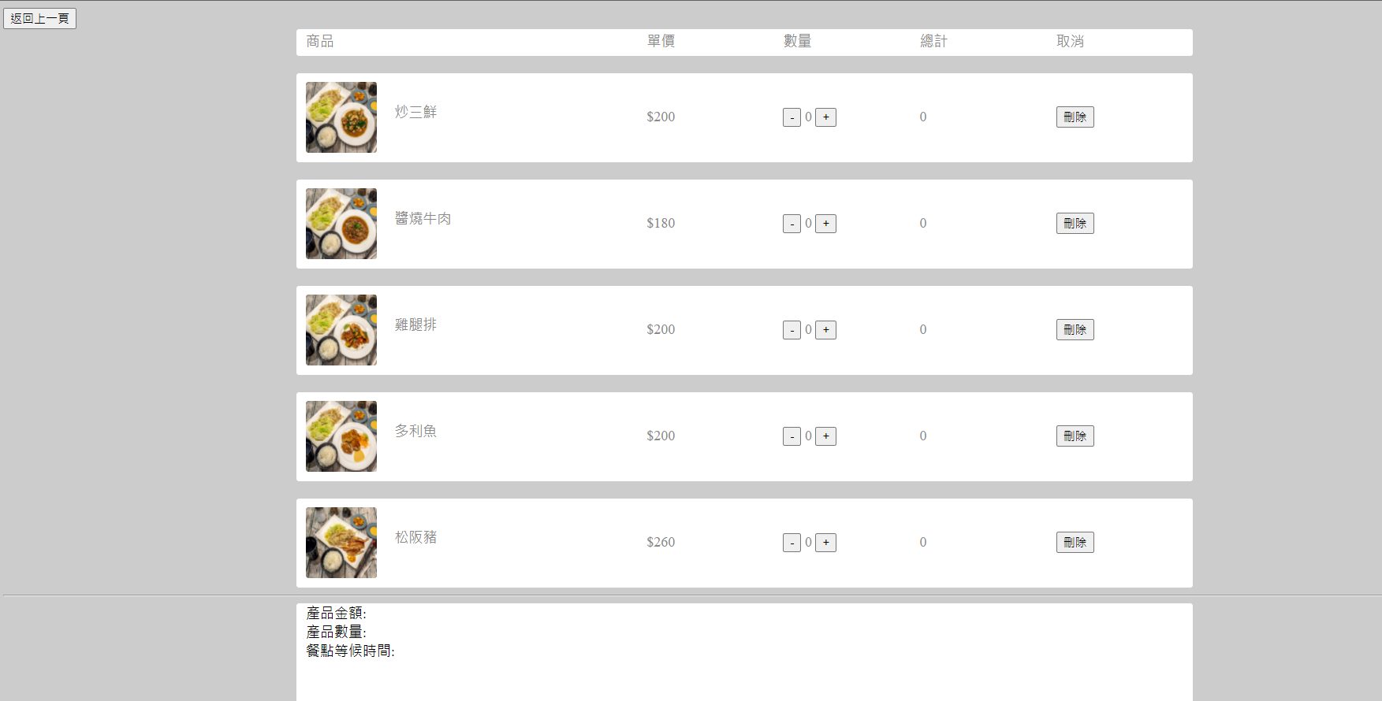
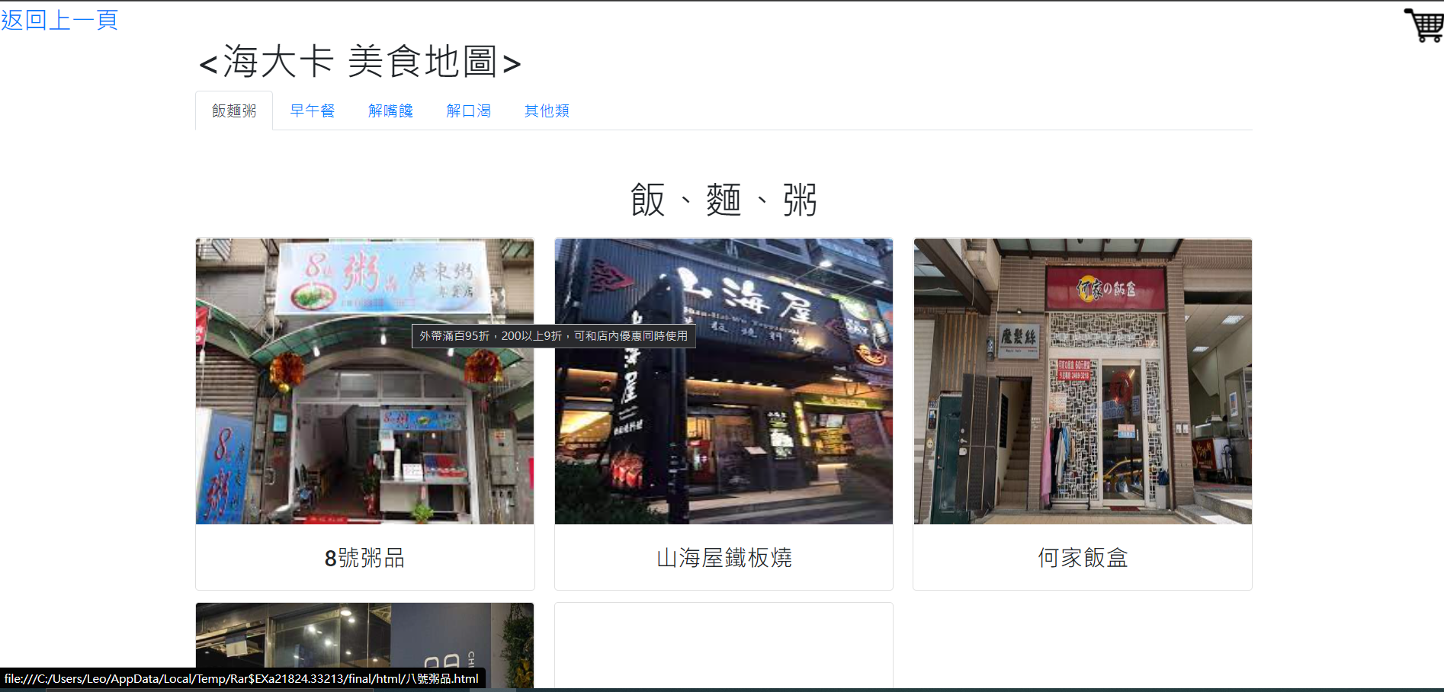
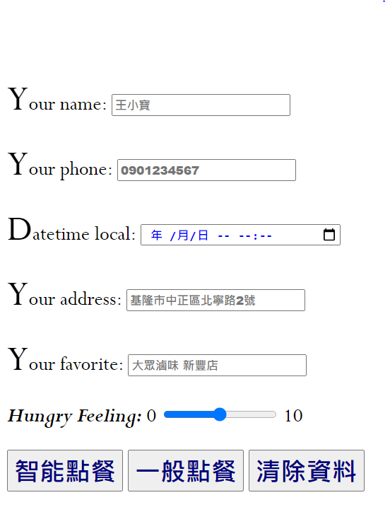
網站內容

Slide 6
運用技術
HTML
CSS
JavaScript
Vue.js

Slide 7
分工
工作 | 姓名
網站資訊 | 洪子騰
網站架構 | 洪子騰
版面設計 | 陳宥希
網頁設計 | 陳宥希

Slide 8
專案連結
https://youxi0807.github.io/-/final/%E6%9C%9F%E6%9C%AB%E5%B0%88%E6%A1%88.html

